Slide 1
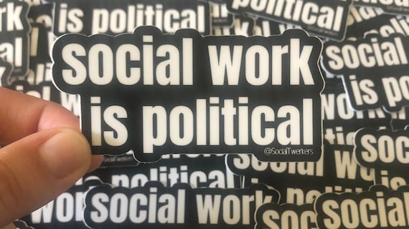
Politisering en de politieke missie van sociaal werk Dr. Pascal Debruyne (Hogeschool Odisee)

Slide 2
Politisering is “in”!

Slide 3
Het nieuwe jargon van politisering in het Vlaamse sociaal werk
'Politisering' kan zich vandaag verheugen in een toenemende aandacht in de praktijk van en reflectie op sociaal werk in Vlaanderen en Brussel. De Sociaal Werk Conference 2018 hield een pleidooi om ruimte te geven aan deze politiseringstaak en bekritiseerde een aantal tendensen van depolitisering van, in en door sociaal werk. De politieke missie van sociaal werk werd expliciet geclaimd en geworteld in een opvatting van sociaal werk als een beroep dat bedoeld was om mensenrechten in de praktijk te brengen. Vanuit dit oogpunt kunnen mensenrechten fungeren als een hefboom bij het politiseren van werk. Met deze normatieve nadruk bood de conferentie weerstand tegen individualiserende tendensen van 'zelfredzaamheid' en 'eigen kracht' in sociaal werk.

Slide 4
Politisering in het Vlaams Actieplan 'Sterk Sociaal Werk'
Na de conferentie werd politisering als opdracht opgenomen in het Actieplan 'Sterk Sociaal Werk' van de Vlaamse overheid: "Maatschappelijk werkers vinden deze (politieke) opdracht heel belangrijk. Tegelijkertijd hebben ze een algemene, brede visie nodig op hun rol op dit gebied. Daarom heeft het actieplan tot doel politiseringspraktijken te beschrijven en te visualiseren, een visie te ontwikkelen en concrete methoden en strategieën aan te reiken om hiermee aan de slag te gaan" ... In het plan worden maatschappelijk werkers beschreven als "publieke en democratische professionals die hun stem laten horen op het publieke forum, sociale obstakels identificeren, dominante denkpatronen in twijfel durven te trekken en hun eigen positie innemen op basis van de normatieve waarden van het beroep."

Slide 5
Op zoek naar een effectief kader
Maar wat betekent politisering in de praktijk en hoe ontwikkel je praktijken van politisering?
De discussies houden verband met het scala aan internationale definities die verduidelijken dat sociaal werk geen technisch neutrale activiteit is, maar een uitgesproken normatief karakter heeft. In verschillende sectoren – van usual suspects zoals jeugdwerk en community building tot minder voor de hand liggende sectoren zoals jeugdzorg of algemeen welzijnswerk – wordt gezocht naar een effectief handelingskader. Discussies over de politieke missie en politisering maken inherent deel uit van de hedendaagse zoektocht naar 'Sterk Sociaal Werk' in Vlaanderen.

Slide 6
Wat is politisering?

Slide 7
‘Publiek gaan’
Tijdens de laatste Vlaamse Sociaal Werk conferentie werd het boek 'Publiek gaan' voorgesteld (2022).
Politisering wordt gedefinieerd als:
praktijken die bijdragen aan de publieke onenigheid in onze samenleving deze publieke onenigheid is onlosmakelijk verbonden met de onderliggende machtsverhoudingen en met de gevestigde orde van macht in de samenleving. in processen van politisering wordt “de normaliteit” (of vanzelfsprekendheid) van de 'bestaande orde' in twijfel getrokken en verstoord door deze processen worden zowel issues als mensen (weer) zichtbaar en hoorbaar

Slide 8
Externe & interne druk om te transformeren & politiseren in Vlaanderen & Brussel
Sociaal werk ontwikkelt zich niet in een sociaal vacuüm
(1) De externe druk op sociaal werk Gerelateerd aan de langdurige economische crisis en de herstructurering van de verzorgingsstaat. Richting ‘neoliberalisering’ en ‘participatiesamenleving’ (vermaatschappelijking) De opkomst van een conservatief (extreem)rechts nationalisme in de Vlaamse en Belgische politiek (2009) dat de sociale samenleving steeds meer onder druk zet & aanval op het middenveld inzet. (2) Interne druk op maatschappelijk werk Burgers en hun zelforganisaties organiseren mensen, ontwikkelen claims en zoeken het publieke debat op. Ze duwen sociaal werk naar een verloren 'publieke' houding. Dat leidt tot interne debatten en acties naar een meer politiserende aanpak.

Slide 9
Internationale aandacht voor 'politisering'
(3) Sociaal werk is meer dan bureaucratische uitvoering
”Een groot deel van sociaal werk staat in toenemende mate in dienst van de calculatieve rede die de kolonisatie van de professionele taak en identiteit van de maatschappelijk werker vertegenwoordigt. De dagelijkse praktijk wordt steeds meer gemicromanaged en vereist een sociaal werk waarin professionele waarden worden uitgedund en geatomiseerd, met een risicobeheer- en prestatiecultuur die oppermachtig is."
(Mel Gray &Stephen Webb en Iain Ferguson)
Noodzaak aan 'dissenting social work’ (Michael Garret)

Slide 10
Normatieve opdracht van sociaal werk

Slide 11
Normativiteit & positionaliteit in sociaal werk
Internationale definities van sociaal werk zijn gebaseerd op mensenrechten als centraal principe en zien sociale rechtvaardigheid en bevrijding als belangrijke taken voor sociaal werk. De definitie van de International Federation of Social Workers (2010) stelt dat sociaal werk empowerment en bevrijding bevordert en gebaseerd is op 'principes van mensenrechten en sociale rechtvaardigheid'. De World Conference on Social Work and Social Development (Hong Kong 2010) bevestigt deze aanpak met als kerndoelstelling 'het claimen/terugwinnen van de prioriteit van "politieke" actie, het ontwikkelen van een collectieve stem voor sociale ontwikkeling, sociaal werkbeoefenaars en sociaal werkopleiders. De globale definitie in 2014 stelt: “'Het bepleiten en handhaven van mensenrechten en sociale rechtvaardigheid is de motivatie en rechtvaardiging voor sociaal werk...’.
Sociaal werk is geen technisch neutrale activiteit,
maar heeft een uitgesproken normatief karakter: normatieve positionaliteit

Slide 12
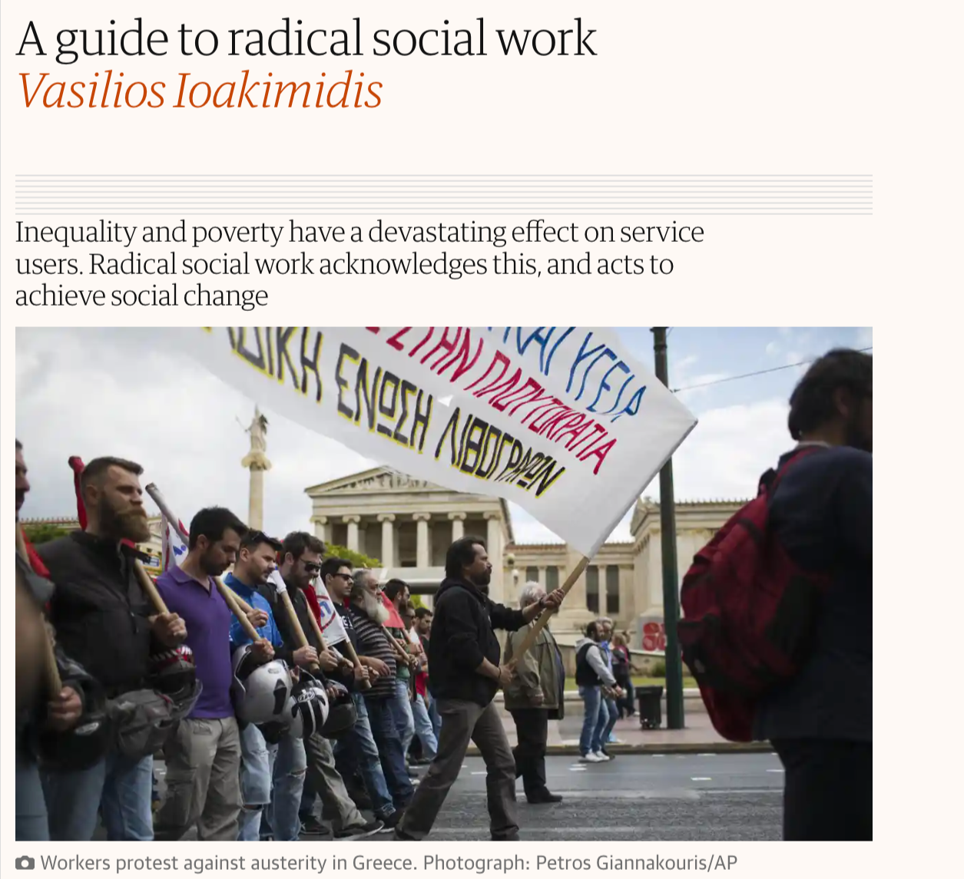
Sociaal werk kan niet "niet" politiek zijn in een gepolitiseerde context. Historische constante
“Radical and critical social work has existed since the start of the profession. From the settlement movement, to the feminist and anti-racist social approaches of the 1970s and the more recent Social Work Action Network, radical social workers have contributed to the development of inclusive and genuinely anti-oppressive practices in social work.”

Slide 13
Verwarring “Politisering” en “de politieke rol” van sociaal werk

Slide 14
Verwarring: “Politisering” en “de politieke rol” van sociaal werk
Een terugkerende en verwarrende discussie gaat over de relatie tussen de 'politisering' en de 'politieke' rol van sociaal werk. Is politisering bijvoorbeeld een strategie om beleid te beïnvloeden? Of andersom: is beleidsbeïnvloedend werk een vorm van politisering? Deze verwarring tussen politisering en wat we de "klassieke" politieke missie van sociaal werk zouden noemen, is te zien in drie verschuivingen
(1) Naar 'beleidswerk' in het sociaal werk (2) Naar elke mogelijke 'politieke actie' in het maatschappelijk werk (3) Naar het sociaal werk in de 'discretionaire ruimte'

Slide 15
Verschuiving 1: naar beleidswerk
De valkuil hierbij is dat er een denkbeeldige grens wordt getrokken tussen het 'normale' maatschappelijk werk en het 'politiserende' werk dat als een aparte activiteit of een extra laag erbovenop komt. (1) op het niveau van de sociaal werker zelf– 'op vrijdag doe ik mijn politiseringswerk’ (2) op het niveau van de organisatie – 'onze beleidsdeskundige zorgt voor onze politiseringsactie'. Politisering wordt (1) een apart objectief kader gegeven (2) een aparte strategie met werknemers die een specifieke ‘politiserende’ rol krijgen (3) en een specifiek methodisch kader gegeven In de praktijk krijgt het beleidswerk(er) een nieuwe jasje.

Slide 16
Verschuiving 1: naar beleidswerk
Deze reductie naar een aparte 'rol' of 'methodologie' trekt politisering weg van de alledaagse praktijk in/van sociaal werk.
Dit kan bijdragen aan een depolitisering. Bijvoorbeeld omdat politisering een marginaal project wordt dat weinig te maken heeft met de rest van de organisatie. Of omdat vraagstukken die voortkomen uit de dagelijkse praktijk niet meer te koppelen zijn aan discussies en interventies die de eigen organisatie of de bredere samenleving kunnen ontwrichten.

Slide 17
Verschuiving 2: naar 'elke mogelijke politieke actie'
Er zijn veel manieren om de politieke rol van sociaal werk te realiseren. Al deze mogelijke strategieën en benaderingen worden in de container van politisering geplaatst. Bijvoorbeeld. het waarborgen van de toekenning van rechten in uw dienstverlening lobbyen achter de schermen voor de doelgroep, als deskundige deelnemen aan een raadpleging over een onderwerp … Ze kunnen echter niet zomaar 'politisering' worden genoemd, omdat ze missen het publieke karakter (öffentlichkeit) dat kenmerkend is voor politisering ze passen het beleid aan binnen de bestaande orde - stel de bestaande (machts)orde niet in vraag en verstoor ze deze niet Deze strategieën kunnen bijzonder waardevol beleidswerk zijn, alleen zien we geen reden om dit politisering te noemen

Slide 18
Verschuiving 3: naar 'werken in de discretionaire ruimte'’
Discretionaire ruimte is de ruimte die professionals krijgen of nemen om te handelen binnen de grenzen van de wet of bestaande regels.
Dit zijn handelingen die afwijken van de procedures en regels die de overheid of het beleid van de organisatie waar ze werken voorschrijven.
Bijvoorbeeld de maatschappelijk werker die een zeer ruime invulling geeft aan 'activering' en/of 'werkbereidheid' verruimt de mogelijke mogelijkheden voor maatschappelijke participatie van de hulpvrager.

Slide 19
Verschuving 3: naar 'werken in de discretionaire ruimte'’
Discretionaire ruimte op zich is op zich niet politiserend, maar kan belangrijk zijn als opstapje. Wie als maatschappelijk werker niet weet wat de mogelijke ruimte is om regels om te buigen en te experimenteren met rechteninterpretatie en -uitvoering, kan zich niet positioneren. Dit experimenteren binnen de discretionaire ruimte kan een opstapje zijn om het probleem meer collectief aan te pakken en openbaar te maken. Of om goed te kunnen inschatten dat bepaalde zaken niet gepolitiseerd moeten worden.
In een situatie van machteloosheid kan politisering immers ook leiden tot ondermijning van rechten, bijvoorbeeld voor mensen zonder legaal verblijf. Het kan dus perfect verdedigbaar zijn om rechten binnen de discretionaire ruimte veilig te stellen zonder die kwestie in de publieke sfeer te politiseren.

Slide 20
2 strategieën voor politisering Agonistische politiek & prefiguratieve politiek

Slide 21
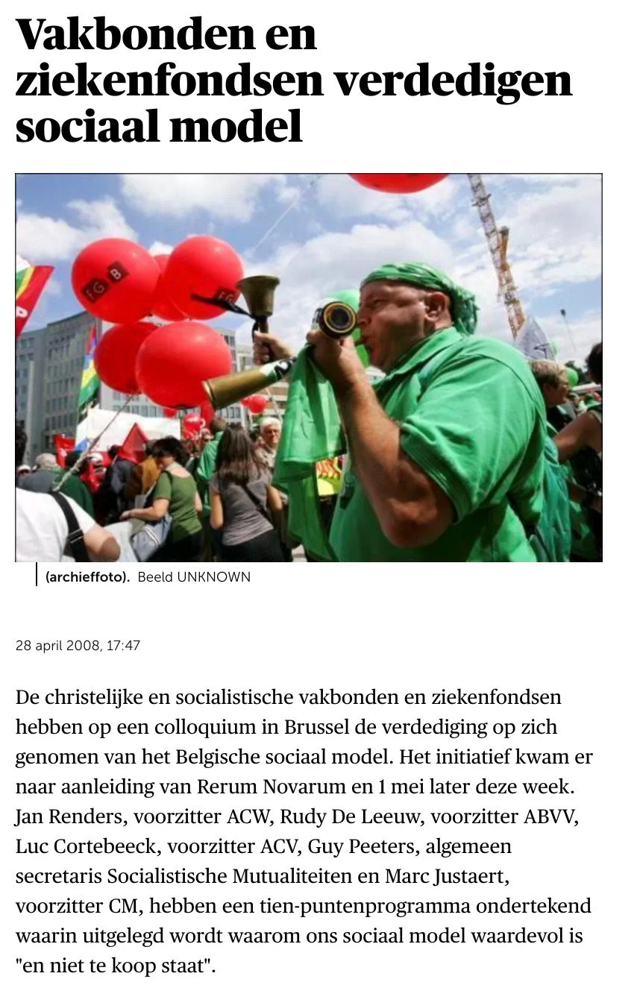
Agonistische strategie als hefboom voor politisering
Focus is tegensprekelijkheid.
Een stukje “power by numbers” tonen: “Kijk eens naar mijn achterban!”
bijvoorbeeld via Ledenwerving, ledenbinding
Omzetten in de praktijk van sociale strijd en wegen op het beleid (compromismodel: overlegdemocratie).
Dit heet “agonistische politiek”
VOORBEELD: De vakbonden die mobiliseren op straat in betoging
VOORBEELD: De manifestaties van ”DE WITTE WOEDE” (ZORGPERSONEEL)

Slide 22
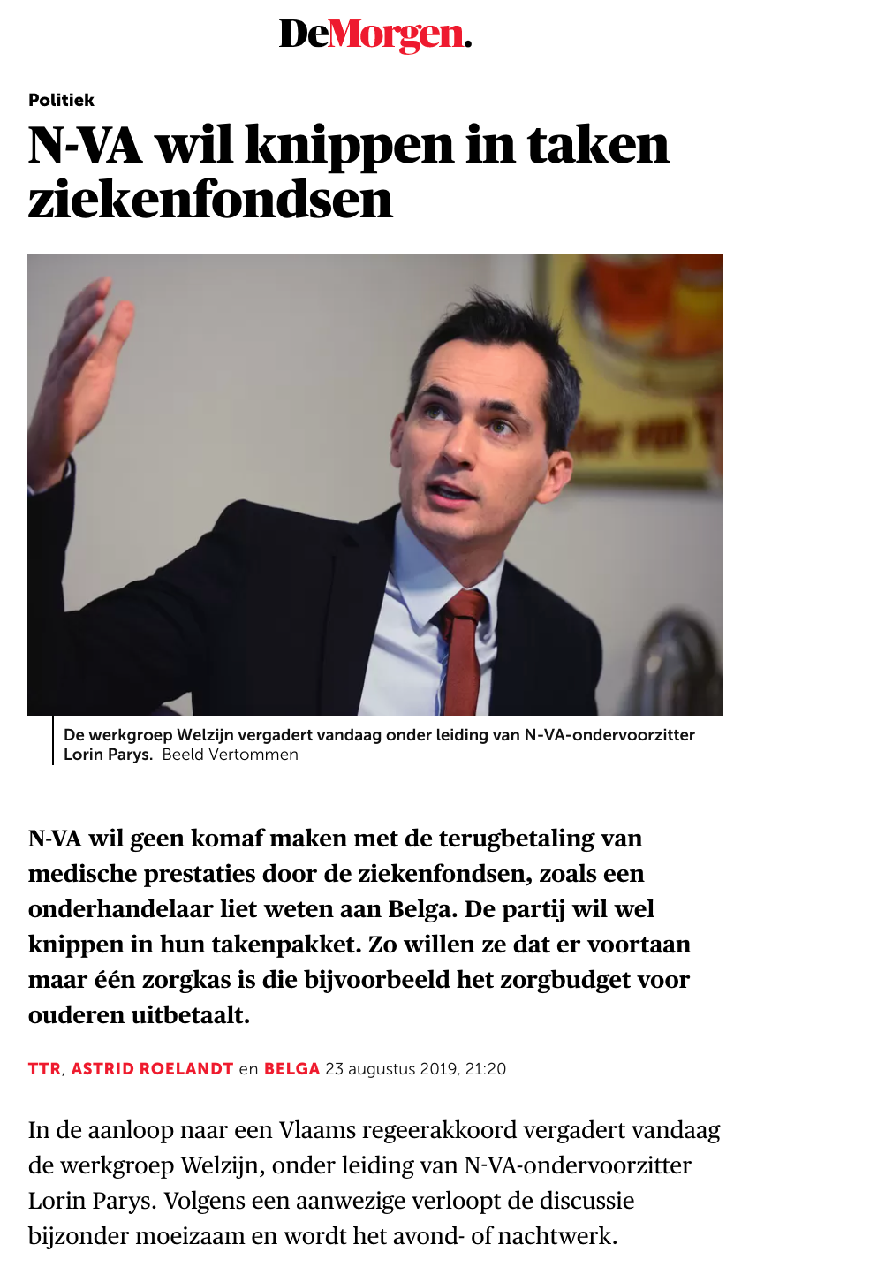
Agonistische politiek kortwieken
De vakbonden moeten het primaat van de politiek en de democratie aanvaarden. De politiek neemt maatregelen in het algemeen belang, na overleg met alle betrokken actoren en is gelegitimeerd door verkiezingen. De vakbonden daarentegen verdedigen een partieel belang, op basis van een vermeende getalsterkte. (…) De vakbonden moeten het primaat van de politiek en de democratie aanvaarden. De politiek neemt maatregelen in het algemeen belang, na overleg met alle betrokken actoren en is gelegitimeerd door verkiezingen. De vakbonden daarentegen verdedigen een partieel belang, op basis van een vermeende getalsterkte.

Slide 23
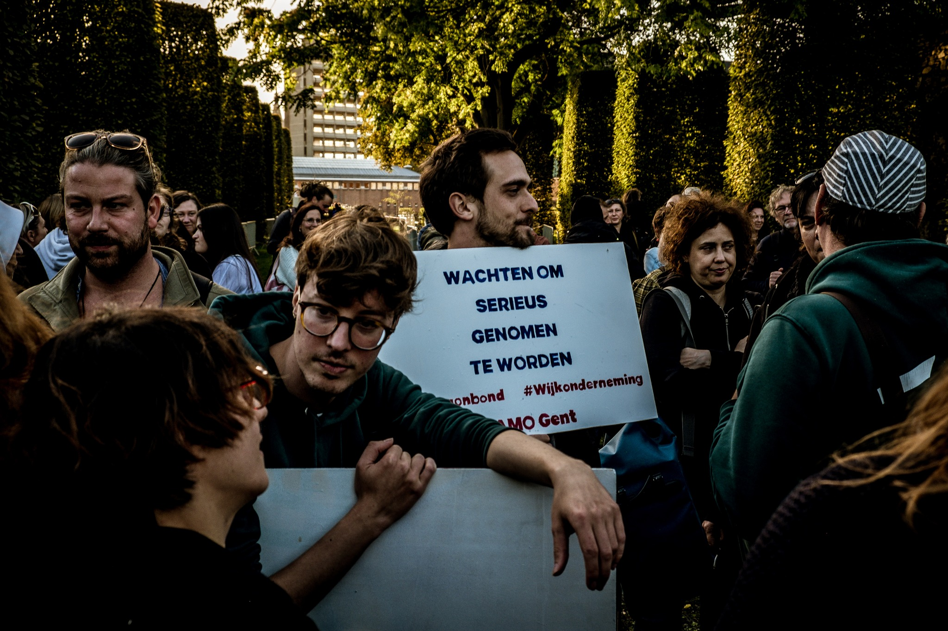

Slide 24
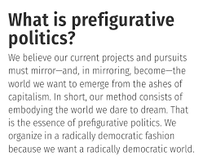
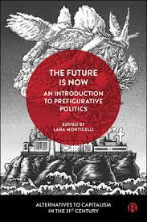
Politisering via Prefiguratieve politiek
Prefiguratieve politiek is een term uit anarchistische hoek. Prefiguratieve politiek kent haar oorsprong bij de Russische anarchist Michail Bakoenin, een rivaal van Karl Marx.
Een grotere consistentie tussen doel en middel, waarbij de staat onmogelijk kon dienen als middel tot dat doel. Het was de gemeenschap die zich moest organiseren, om gecentraliseerde staatsmacht van zich af te werpen.
De inzet ervan is gemakkelijk samen te vatten met een slagzin: ‘Building the new society in the shell of the old’.
Anders gezegd: prefiguratieve politiek is een politieke praktijk die zich ontvouwt in het hier en nu. Het is een voorafspiegeling van de andere samenleving die we nastreven.

Slide 25
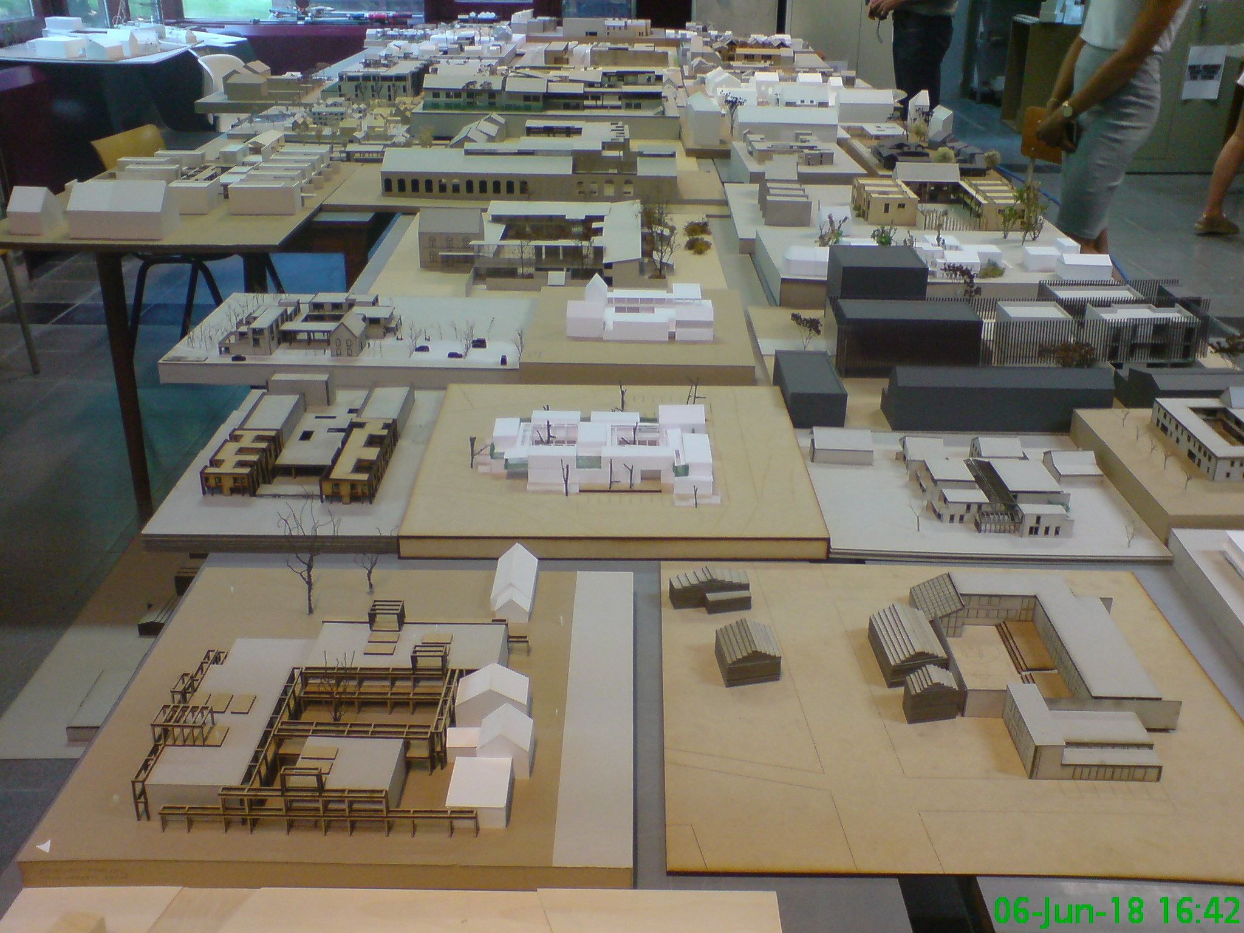
Prefiguratieve politiek als hefboom voor politisering
FOCUS IS OPBOUWEN VAN ALTERNATIEVE PRAKTIJKEN
Autonome praktijken waar mensen zelf vat krijgen op hun leven via dienstverlening.
Inzet: “het hier en nu” een alternatief mogelijk maken.
Stukje tonen “dat er een alternatief is”: “Kijk eens hoe het anders kan!
VOORBEELDEN
Het ontstaan van Wijkgezondheidscentra in de jaren ‘80. Eerst marginaal en klein. Nadien strekken ze als voorbeeldpraktijk die kritisch de bestaande aanpak van ziekenhuizen en gezondheidszorg zélf verandert
Het ontstaan van detentiehuizen. Ooit, 15 jaar terug zeer marginaal. Maar nu een voorbeeldpraktijk voor gedetineerden (gevangenen) die niet meer in een gevangenis de (hele) straf uitzitten. Detentiehuizen-aanpak kent minder herval (recidive) en meer re-integratie in de samenleving.

Slide 26
References
Debruyne, P. & Van Bouchaute, B. (2021) Als sociaal werk wil bouwen aan een betere wereld, mag ze het grotere plaatje niet vergeten. Sociaal.net, 26 augustus 2021. https://sociaal.net/achtergrond/prefiguratieve-politiek/
Debruyne, P., Van Bouchaute, B & Naert, J., (2021), Politisering: terug van weggeweest, ook in het sociaal werk. Lava, 8 september 2021. https://lavamedia.be/politisering-terug-vanweggeweest-ook-in-het-sociaal-werk. V
Departement Welzijn, Volksgezondheid en Gezin (2020). Sterk Sociaal Werk. Actieplan 2020-2024. Brussel: Departement Welzijn, Volksgezondheid en Gezin, p. 42. https://publicaties.vlaanderen.be/view-file/32515
Dewanckel, L., Schiettecat, T., Hermans, K., Roose, R., Van Lancker, W., & Roets, G. (2022). Researching the non-take up of social rights : a social work perspective. British Journal of Social Work. https://doi.org/10.1093/bjsw/bcab117
Ferguson, I. (2009). Where's the beef? A response to Gray and Webb's ‘The return of the political in social work’. International Journal of Social Welfare, 18(2), 213-217
Garrett, P.M. (2021). ‘A World to Win’: In Defence of (Dissenting) Social Work—A Response to Chris Maylea. The British Journal of Social Work, 51(4), 1131-1149.
Gray, M., & Webb, S. A. (2009). The return of the political in social work. International Journal of Social Welfare, 18(1), 111-115.
Hermans, K., Raeymaeckers, P., Roose, R. & VandeKinderen, K. (2019). Sociaal werk. Mensenrechten in praktijk. Tielt: LannooCampus.
https://www.ifsw.org/what-is-social-work/global-definition-of-social-work/
Lipsky, M. (1980). Street-level bureaucracy: dilemmas of the individual in public services, New York: Russel Sage.
Maylea, C. (2021). The end of social work. The British Journal of Social Work, 51(2), 772-789.
Palonen, K.,Wiesner, C., Selk, V., Kauppi, N., Trenz, H.J. et. al. (2019). Rethinking Politicisation. Contemporary Political Theory, 18(2), pp. 248–281.
Rancière, J. (2007) On The Shores of Politics. London: Verso.
Van Bouchaute, B. & Debaene R (2019). Is het sociaal werk te weinig luis in de pels? Sociaal.net, 19 maart 2019. Is het sociaal werk te weinig luis in de pels? — Achtergrond — Sociaal.Net

